Slide 1
Võ Thị Quỳnh Trang & 0977 835 589

Slide 2
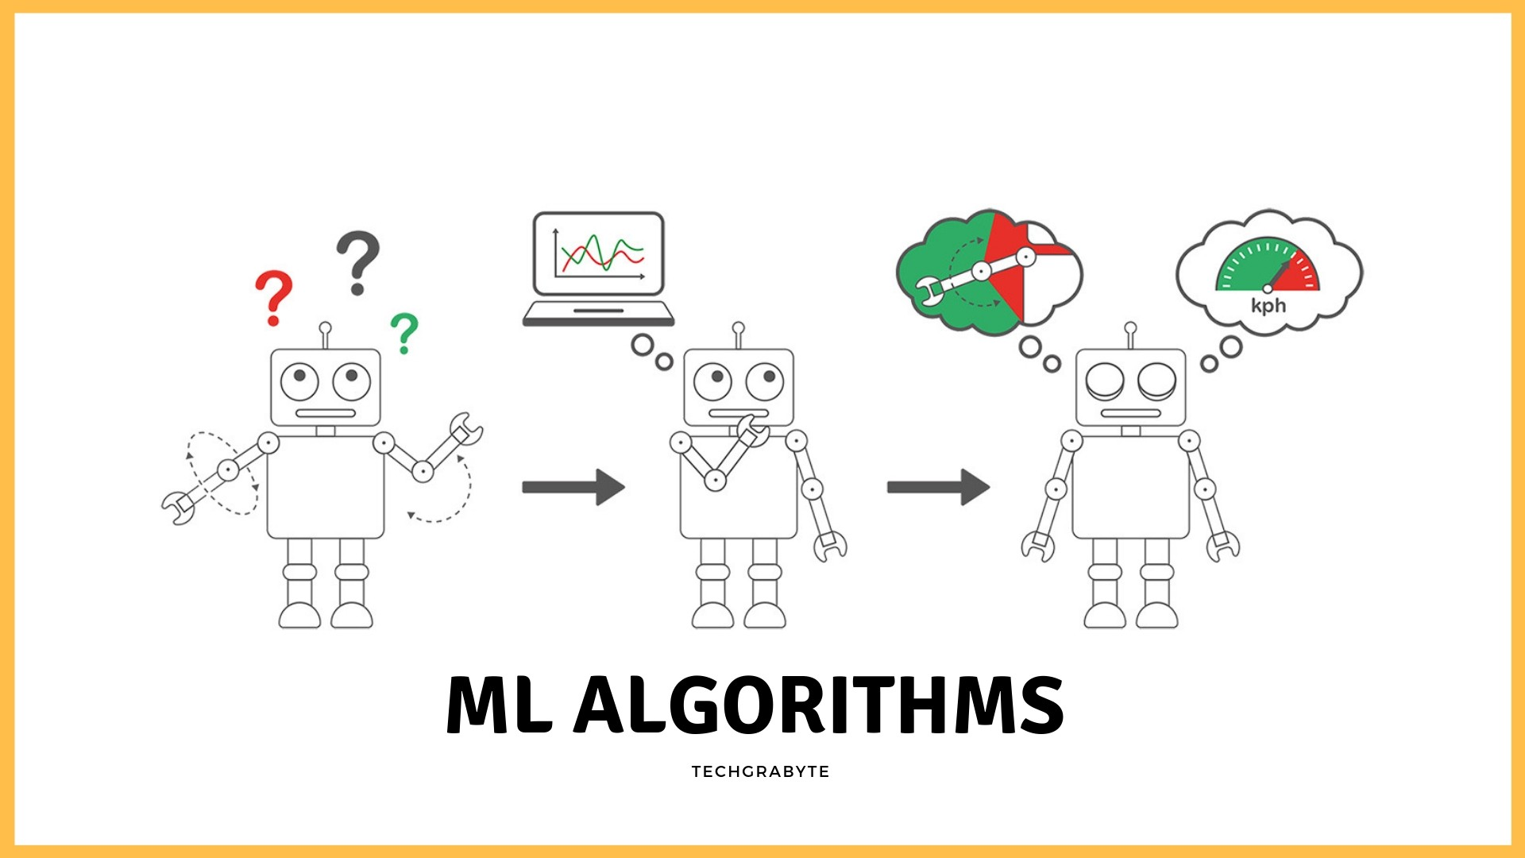
Phần 1
GIỚI THIỆU VỀ MACHINE LEARNING

Slide 3
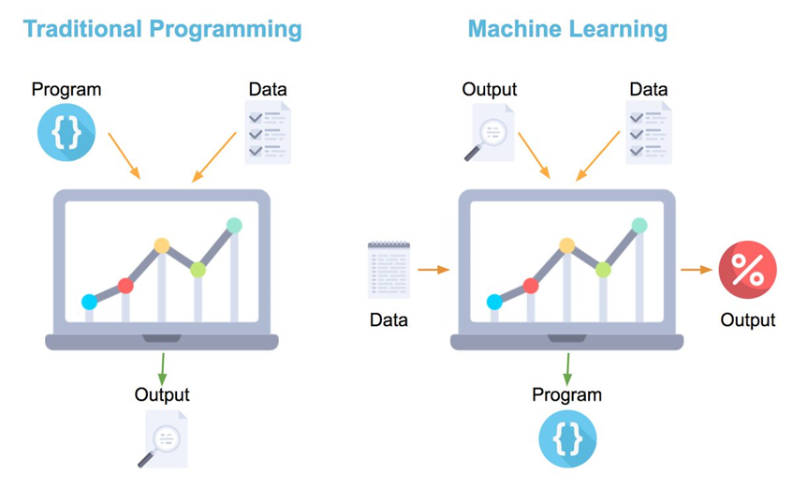
1
MACHINE LEARNING LÀ GÌ?
Machine Learning là ngành khoa học nghiên cứu cách để máy tính học mà không cần phải lập trình tường minh.
Nhận diện mặt người trong ảnh (Auto-Tagging, Face ID).
Công cụ tìm kiếm (Google, Bing)
Trợ lý ảo (Siri, Cortana, Alexa)
Lọc các email spam (Gmail, Outlook)
Gợi ý phim (Netflix)
GIỚI THIỆU VỀ MACHINE LEARNING

Slide 4

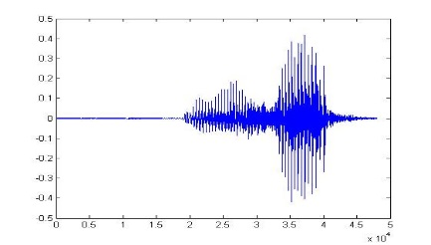
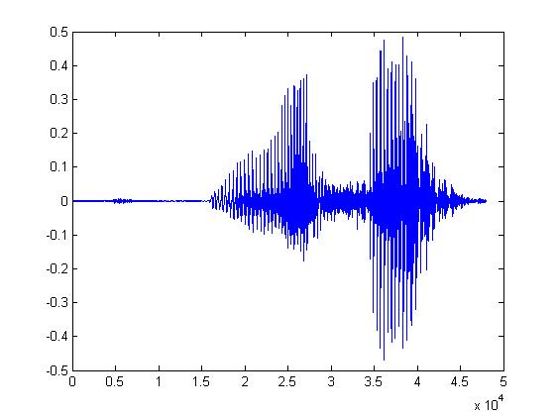
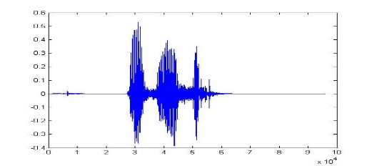
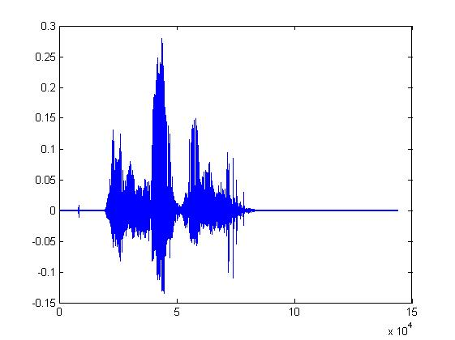
1
MACHINE LEARNING LÀ GÌ?
Learning ......
“Hi”
GIỚI THIỆU VỀ MACHINE LEARNING
“How are you”
You said “Hello”
“Good bye”
You write the program for learning.
A large amount of audio data

Slide 5




1
MACHINE LEARNING LÀ GÌ?
Learning ......
“monkey”
GIỚI THIỆU VỀ MACHINE LEARNING
“cat”
This is “cat”
“dog”
You write the program for learning.
A large amount of images

Slide 6

1
ỨNG DỤNG CỦA MACHINE LEARNING
GIỚI THIỆU VỀ MACHINE LEARNING

Slide 7
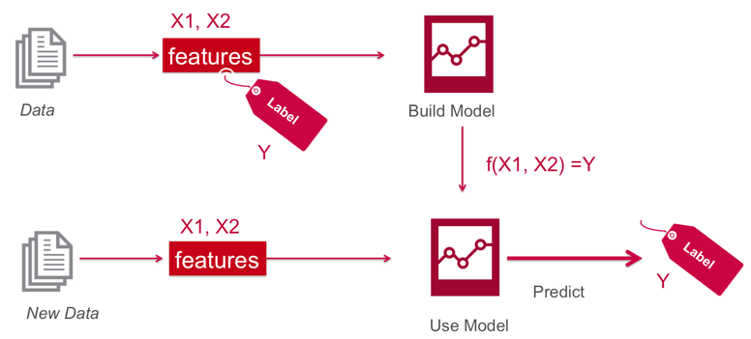
1
CÁC LOẠI HỌC MÁY
Học có giám sát (supervised learning)
Dữ liệu học là các cặp quan sát (sample) và nhãn (label), thuật toán máy xây dựng ra một mô hình (model) bằng dữ liệu học, mô hình đó sẽ giúp xác định nhãn của các quan sát mới.
(Việc xây dựng mô hình ở đây là tìm trọng số của một kiến trúc cho trước)
GIỚI THIỆU VỀ MACHINE LEARNING

Slide 8
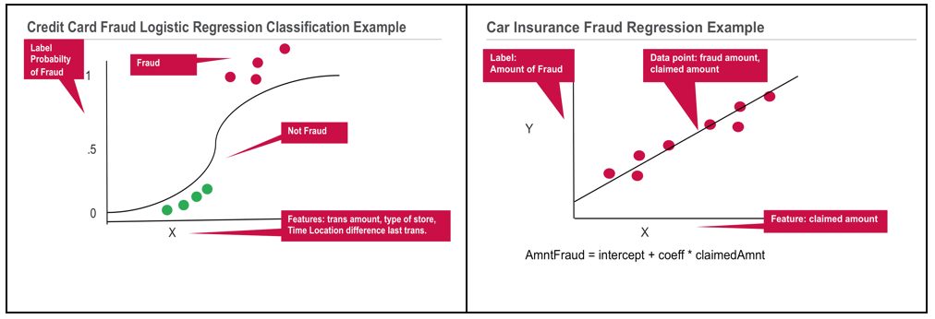
1
CÁC LOẠI HỌC MÁY
Học có giám sát (supervised learning)
Phân lớp: từ mỗi đầu vào (sample), xác định một lớp (class) trong một tập rời rạc cho trước
Hồi quy: từ mỗi đầu vào (sample), xác định một giá trị trong miền giá trị liên tục
GIỚI THIỆU VỀ MACHINE LEARNING

Slide 9
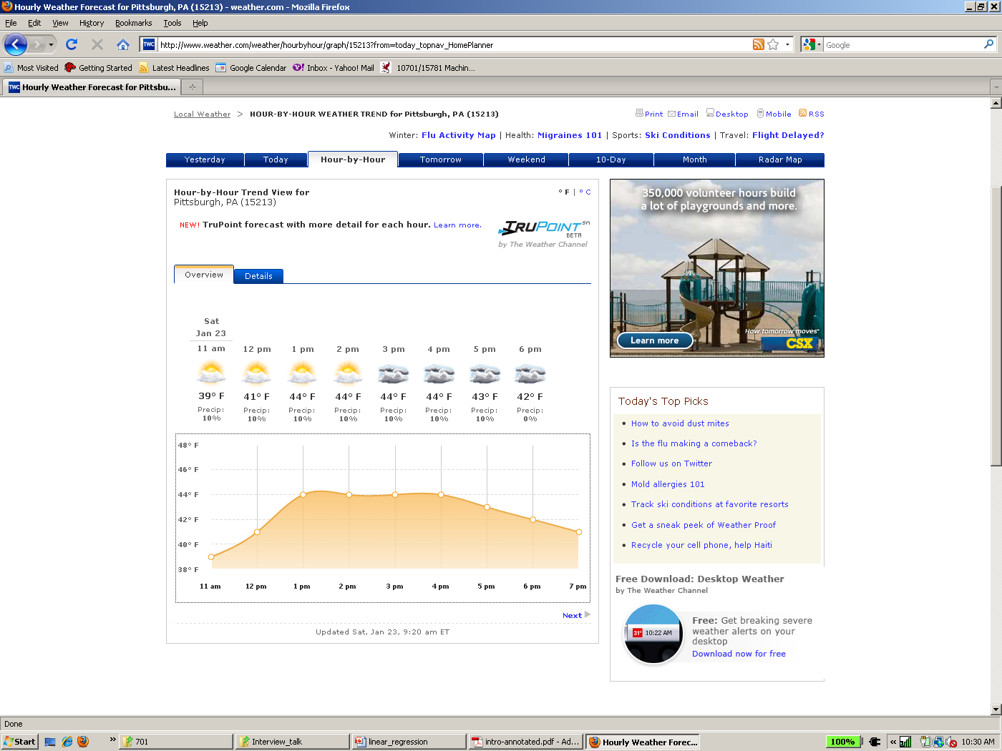
1
CÁC LOẠI HỌC MÁY
Học có giám sát (supervised learning)
Features? Labels? Classification/Regression?
GIỚI THIỆU VỀ MACHINE LEARNING
Temperature/Weather prediction
Notes:
Feature = conditions at time t (satellite and radar images, pressure measurement)

Slide 10
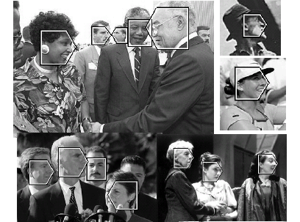
1
CÁC LOẠI HỌC MÁY
Học có giám sát (supervised learning)
Features? Labels? Classification/Regression?
GIỚI THIỆU VỀ MACHINE LEARNING
Face Detection
Notes:
Feature = color (skin), eyebrows Label = Face/No face

Slide 11

1
CÁC LOẠI HỌC MÁY
Học có giám sát (supervised learning)
Features? Labels? Classification/Regression?
GIỚI THIỆU VỀ MACHINE LEARNING
Robotic Control
Notes:
Object detection, classification, content-based image retrieval, 3D reconstruction, tracking other cars, planning control

Slide 12
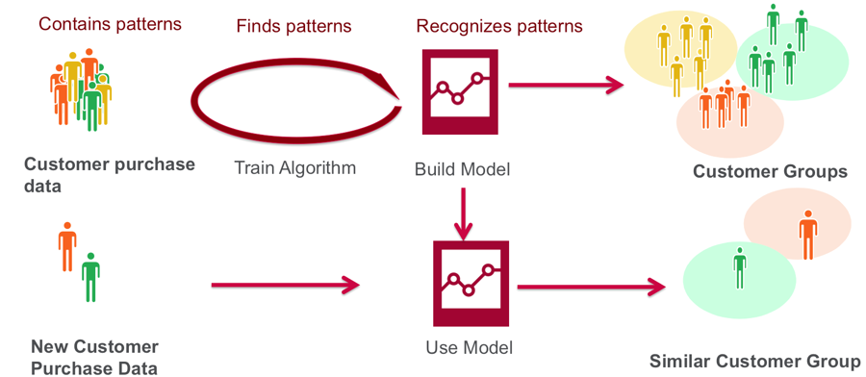
1
CÁC LOẠI HỌC MÁY
Học không giám sát (supervised learning)
Đầu vào là tập các quan sát (sample), thuật toán tìm ra các cấu trúc ẩn hay đặc trưng quan trọng của tập các quan sát đó.
GIỚI THIỆU VỀ MACHINE LEARNING

Slide 13

1
CÁC LOẠI HỌC MÁY
Học không giám sát (supervised learning)
Group similar things e.g. images
GIỚI THIỆU VỀ MACHINE LEARNING
13

Slide 14
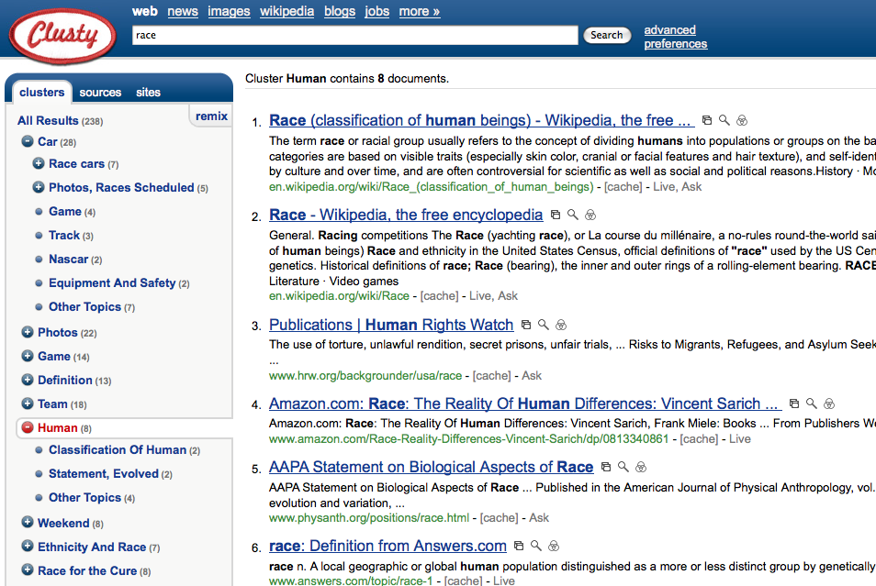
1
CÁC LOẠI HỌC MÁY
Học không giám sát (supervised learning)
GIỚI THIỆU VỀ MACHINE LEARNING

Slide 15

1
CÁC LOẠI HỌC MÁY
Học không giám sát (supervised learning)
GIỚI THIỆU VỀ MACHINE LEARNING

Slide 16
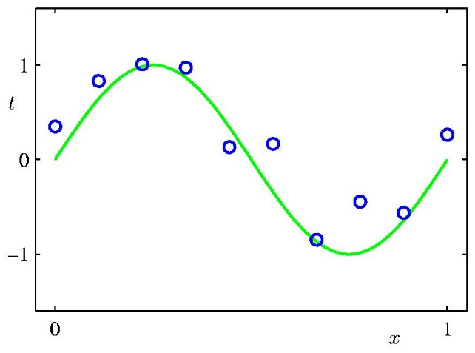
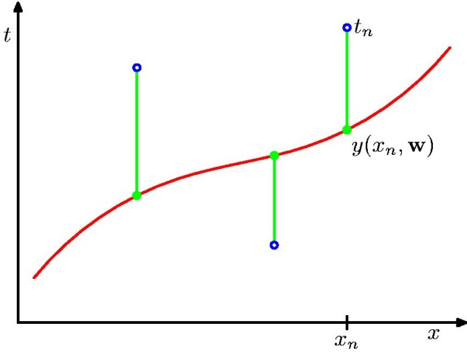
1
VÍ DỤ
Đường màu xanh lá cây là hàm đúng
Sử dụng một hàm mất mát để tính tổng khoảng cách từ các điểm đến đường dự đoán được (đường màu đỏ).
GIỚI THIỆU VỀ MACHINE LEARNING

Slide 17
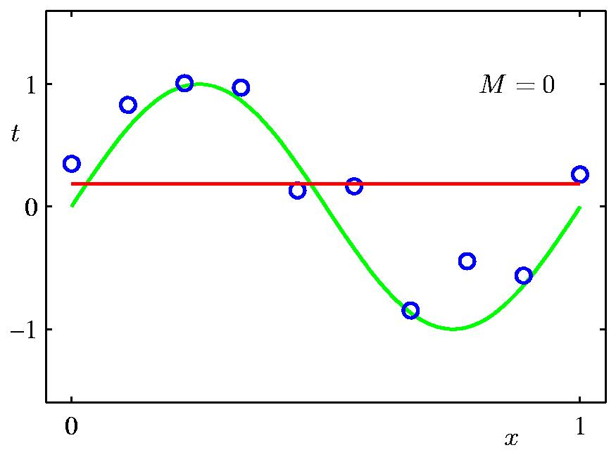
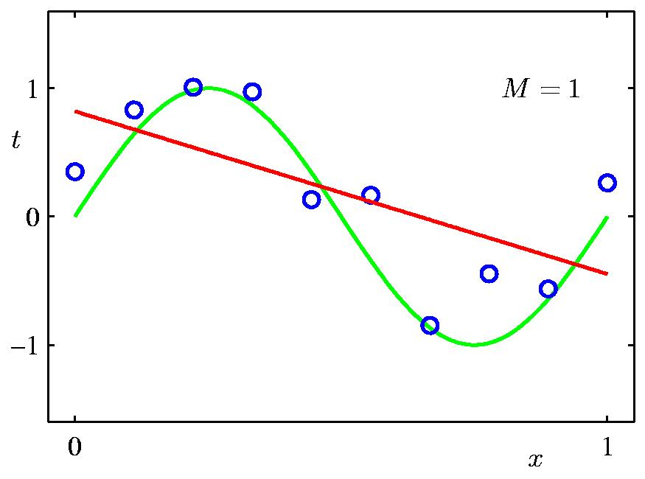
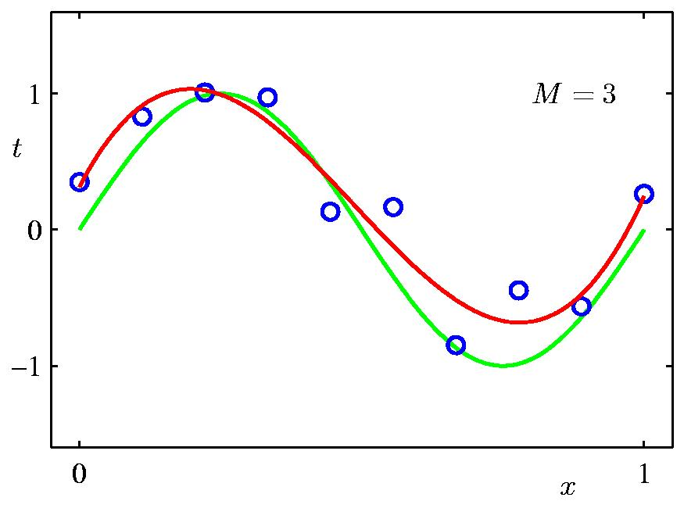
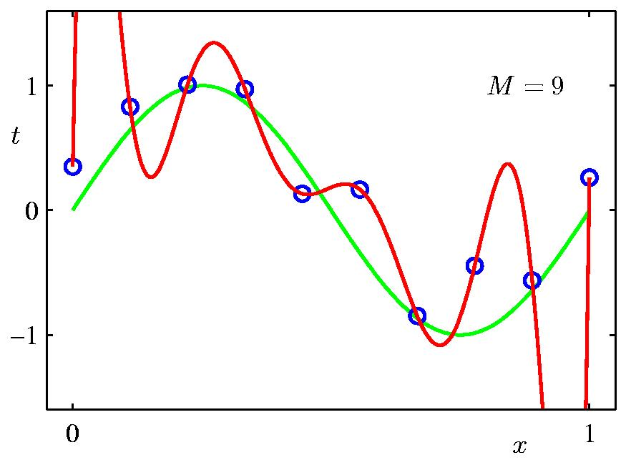
1
VÍ DỤ
GIỚI THIỆU VỀ MACHINE LEARNING

Slide 18
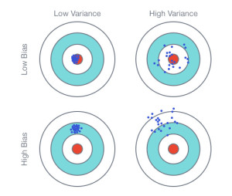
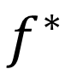
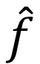
1
VÍ DỤ
GIỚI THIỆU VỀ MACHINE LEARNING
Variance
Bias

Slide 19
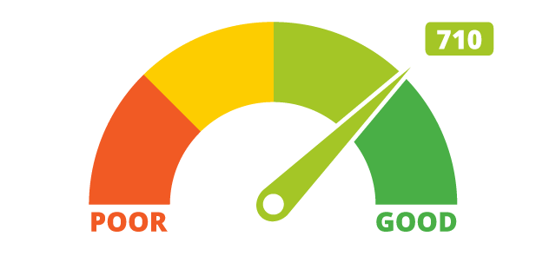
Phần 2
CREDIT SCORING

Slide 20
2
VẤN ĐỀ: Làm thế nào để đánh giá năng lực trả nợ của một người muốn vay tín dụng?
CREDIT SCORING

Slide 21
2
CÁC PHƯƠNG PHÁP ĐÁNH GIÁ RỦI RO TÍN DỤNG
Phương pháp chuyên gia
Dựa trên ý kiến thẩm định của các chuyên gia dựa trên các thông tin của khách hàng.
Đặc điểm của chủ thể vay (Character)
Thẩm định danh tiếng, tính trung thực của người vay vốn.
CREDIT SCORING
Vốn (capital)
Thẩm định sự chênh lệch giữa tài sản và nguồn chi của người vay
Tài sản đảm bảo (Colleteral)
Tài sản thế chấp có thể dùng để trả nợ của người vay
Khả năng trả nợ
Liên quan đến khả năng tài chính: nghề nghiệp, mức thu nhập, số người phụ thuộc, ...
Điều kiện
Đánh giá điều kiện người vay với điều kiện thị trường

Slide 22
2
CÁC PHƯƠNG PHÁP ĐÁNH GIÁ RỦI RO TÍN DỤNG
Phương pháp mô hình
Xây dựng mô hình Credit ScoreCard nhằm mục đích ước lượng giá trị xác suất xảy ra một sự kiện đối với một khách hàng như vỡ nợ, phá sản hoặc trả nợ chậm.
Hồ sơ khách hàng
Model
CREDIT SCORING
Nhân khẩu học
Feature Selection
Lịch sử tín dụng
Score
Thông tin giao dịch
Tài sản đảm bảo

Slide 23
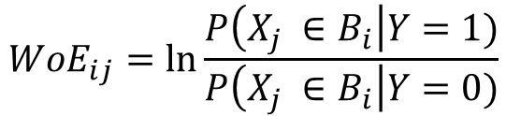
2
FEATURE SELECTION
Weight of Evidence - WoE
Biểu diễn mối quan hệ giữa các biến đầu vào và biến kết quả, thường được thể hiện thông qua sự chênh lệch về giá trị tốt và xấu của biến kết quả trong biến đầu vào đó.
Cách tính
Biến liên tục: chia thành các bins, mỗi bin có số lượng quan sát gần bằng nhau.
Biến phân loại: mỗi class là một bin hoặc một số class có số lượng ít vào một bin.
CREDIT SCORING
Công thức
$$WoE_{ij}=\ln{\frac{P\left(X_{j} ∈B_{i}\right|Y=1)}{P\left(X_{j} ∈B_{i}\right|Y=0)}}$$
trong đó $X_{j}$ là tiêu chí thứ $j$, $B_{i}$ là bin thứ $i$, $Y$ là kết quả của hồ sơ.

Slide 24
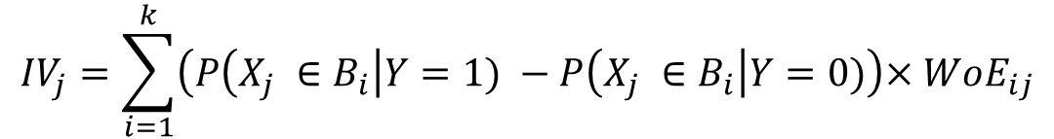
2
FEATURE SELECTION
Information Value - IV
Chỉ số giá trị thông tin, nhằm đánh giá sức ảnh hưởng của tiêu chí đó đến kết quả, kiểm tra xem tiêu chí có đủ tốt để phân biệt hồ sơ hay không.
Công thức
$${IV}_{j}=\sum_{i=1}^{k}{\left(P\left(X_{j} ∈B_{i}\right|Y=1) −P\left(X_{j} ∈B_{i}\right|Y=0)\right)}{×WoE_{ij}}$$
CREDIT SCORING
trong đó $X_{j}$ là tiêu chí thứ $j$, $B_{i}$ là bin thứ $i$, $Y$ là kết quả của hồ sơ.

Slide 25
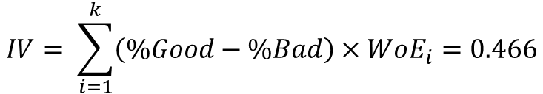
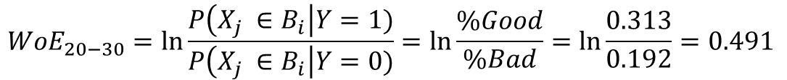
2
FEATURE SELECTION
Weight of Evidence - WoE
Độ tuổi khách hàng: 20 - 60 tuổi
Bins | Observation | Good | Bad | Good/Bad | %Good | %Bad | WoE | IV
 | 1000 | 105 | 895 | 0.117 | 0.313 | 0.192 | 0.491 | 0.060
 | 1000 | 90 | 910 | 0.099 | 0.269 | 0.195 | 0.320 | 0.024
 | 1000 | 80 | 920 | 0.087 | 0.239 | 0.197 | 0.191 | 0.008
 | 1000 | 50 | 950 | 0.053 | 0.149 | 0.204 | - 0.311 | 0.017
 | 1000 | 10 | 990 | 0.010 | 0.030 | 0.212 | - 1.961 | 0.358
0.466
20 - 30
30 - 35
CREDIT SCORING
35 - 40
40 - 50
50 +
$$WoE_{20−30}=\ln{\frac{P\left(X_{j} ∈B_{i}\right|Y=1)}{P\left(X_{j} ∈B_{i}\right|Y=0)}=\ln{\frac{\%Good}{\%Bad}=\ln{\frac{0.313}{0.192}=0.491}} }$$
$$IV= \sum_{i=1}^{k}{\left(\%Good−\%Bad\right)×WoE_{i}}=0.466$$

Slide 26
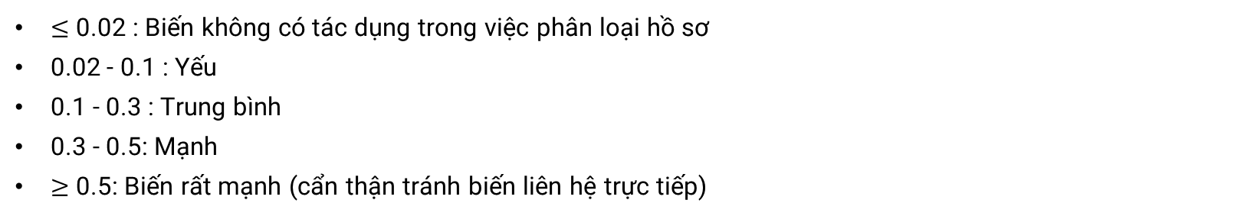
2
FEATURE SELECTION
Information Value - IV
Chỉ số giá trị thông tin, nhằm đánh giá sức ảnh hưởng của tiêu chí đó đến kết quả, kiểm tra xem tiêu chí có đủ tốt để phân biệt hồ sơ hay không.
Công thức
$${IV}_{j}=\sum_{i=1}^{k}{\left(P\left(X_{j} ∈B_{i}\right|Y=1) −P\left(X_{j} ∈B_{i}\right|Y=0)\right)}{×WoE_{ij}}$$
CREDIT SCORING
trong đó $X_{j}$ là tiêu chí thứ $j$, $B_{i}$ là bin thứ $i$, $Y$ là kết quả của hồ sơ.
Xếp hạng
$≤$ 0.02 : Biến không có tác dụng trong việc phân loại hồ sơ
0.02 - 0.1 : Yếu
0.1 - 0.3 : Trung bình
0.3 - 0.5: Mạnh
$≥$ 0.5: Biến rất mạnh (cẩn thận tránh biến liên hệ trực tiếp)

Slide 27
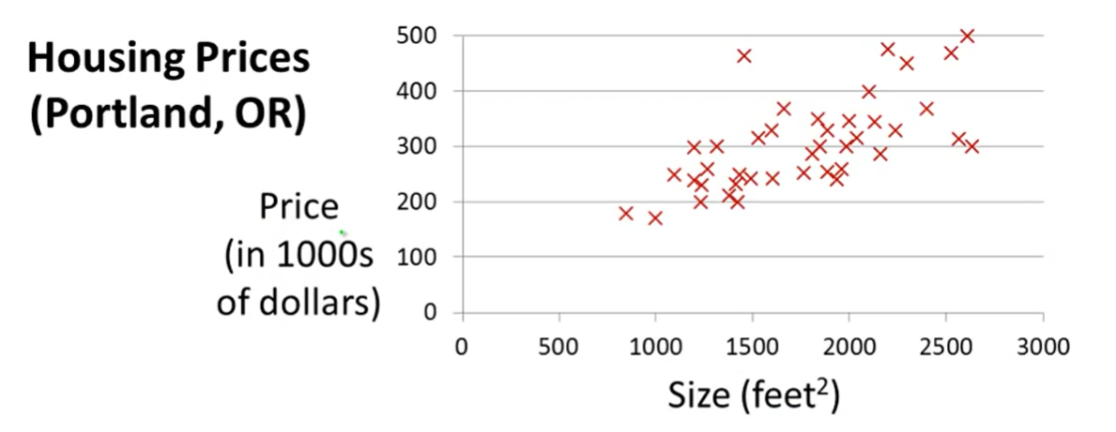
2
MÔ HÌNH REGRESSION
Linear Regression
Dự đoán giá nhà dựa trên diện tích của căn nhà
CREDIT SCORING
Supervised Learning
Hồi quy
Đã cho kết quả ứng với mỗi dữ liệu đầu vào.
Dự đoán giá trị thực

Slide 28
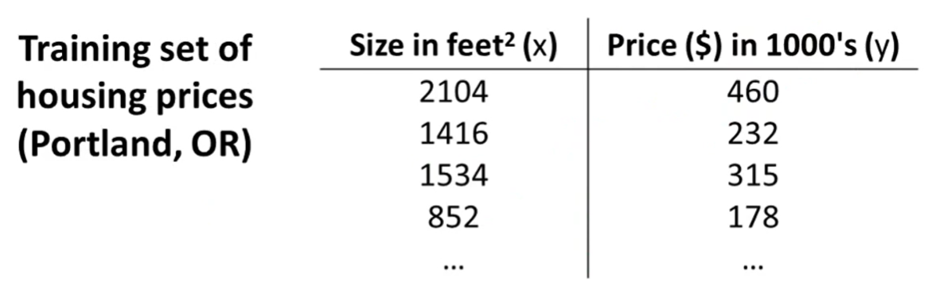
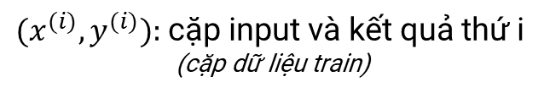
2
MÔ HÌNH REGRESSION
Linear Regression
Dự đoán giá nhà dựa trên diện tích của căn nhà
Biến Input
Biến kết quả
CREDIT SCORING
m: Số lượng bản ghi dữ liệu
${(x}^{(i)}, y^{(i)}):$ cặp input và kết quả thứ i
(cặp dữ liệu train)

Slide 29
2
MÔ HÌNH REGRESSION
Linear Regression
Mô hình chung
Training Set
CREDIT SCORING
Learning Algorithm
Size of house
h
Estimated price
$h\left(x\right)=w_{0}+w_{1}x_{1}+w_{2}x_{2}+ …+w_{n}x_{n}$
parameters

Slide 30
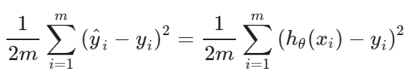
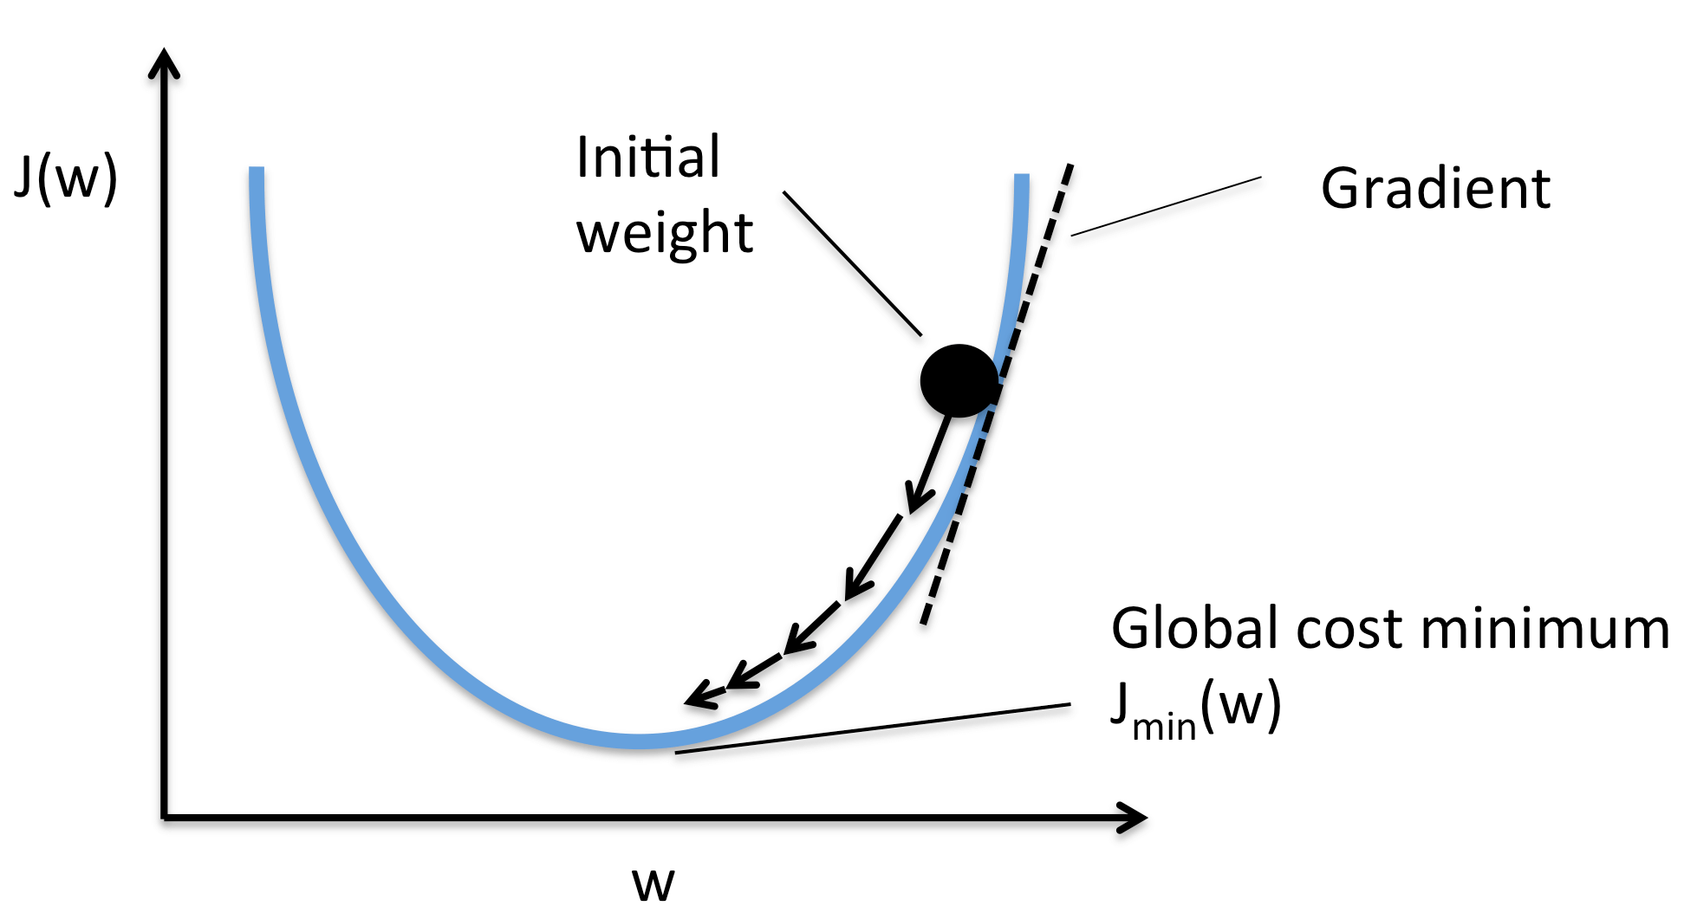
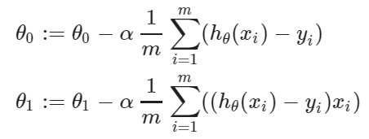
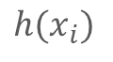
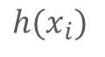

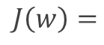


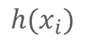

2
MÔ HÌNH REGRESSION
Linear Regression
Cost function (Loss function)
$$J\left(w\right)=$$
$$h(x_{i})$$
CREDIT SCORING
Gradient Descent
$$w_{0}$$
$$w_{0}$$
$$h(x_{i})$$
$$w_{1}$$
$$w_{1}$$
$$h(x_{i})$$

Slide 31

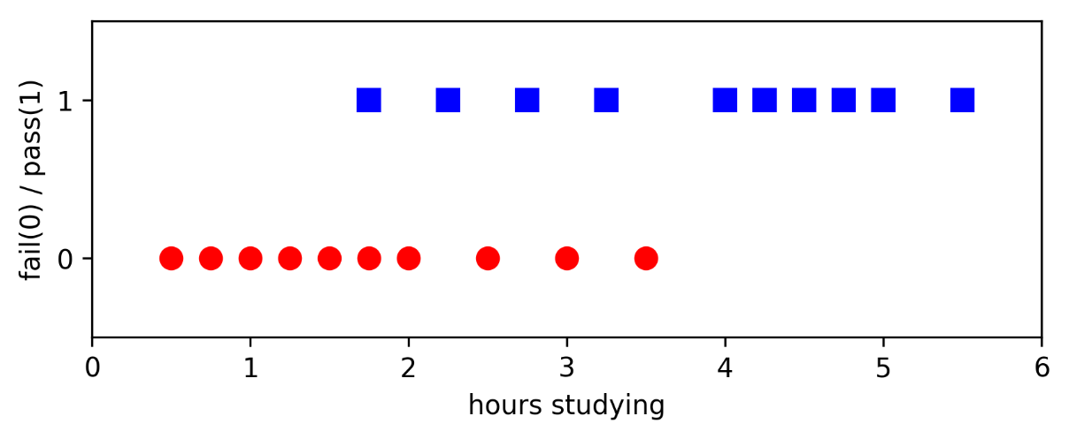
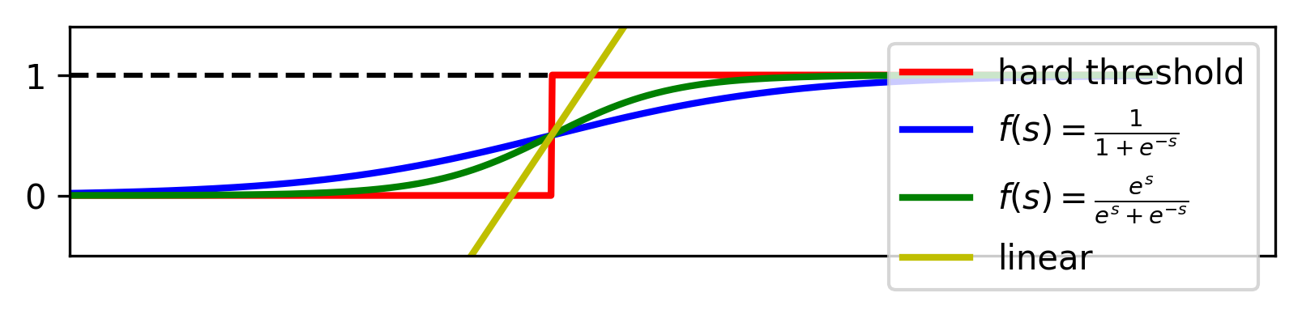
2
MÔ HÌNH REGRESSION
Logistic Regression
Hồi quy logistic là một thuật toán được áp dụng cho các bài toán phân loại.
Ví dụ: Thời gian học và kết quả thi của 20 học sinh được ghi lại như sau. Đưa ra một mô hình dự đoán kết quả thi
CREDIT SCORING
Một số loại hàm logistic có vẻ đủ linh hoạt cho vấn đề

Slide 32

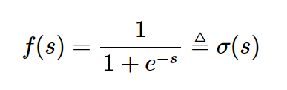
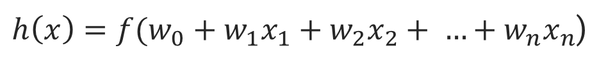
2
MÔ HÌNH REGRESSION
Logistic Regression
$h\left(x\right)=w_{0}+w_{1}x_{1}+w_{2}x_{2}+ …+w_{n}x_{n}$
CREDIT SCORING
$h\left(x\right)={f(w}_{0}+w_{1}x_{1}+w_{2}x_{2}+ …+w_{n}x_{n}$)
Hàm sigmoid

Slide 33
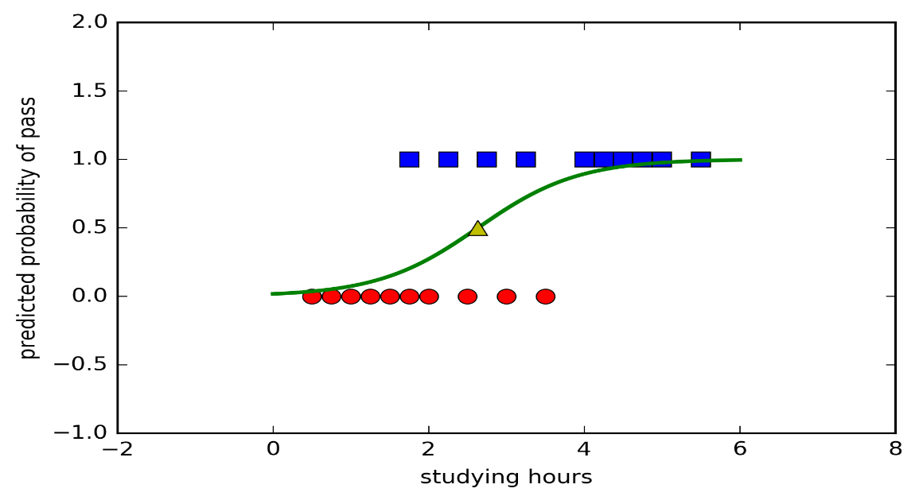
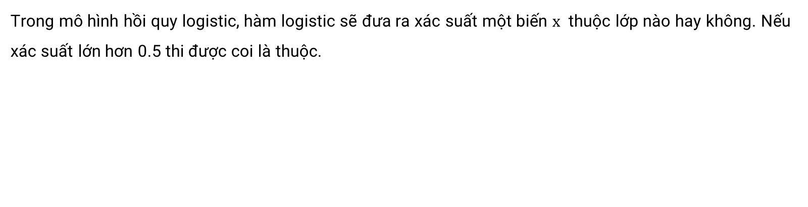
2
MÔ HÌNH REGRESSION
Logistic Regression
Trong mô hình hồi quy logistic, hàm logistic sẽ đưa ra xác suất một biến $x$ thuộc lớp nào hay không. Nếu xác suất lớn hơn 0.5 thi được coi là thuộc.
Mô hình dự đoán thời gian học và kết quả thi có thể xác định như hình bên. Mặc dù vẫn có trường hợp ngoại lệ, kết quả vẫn tốt hơn so với hàm tuyến tính hay xét ngưỡng.
CREDIT SCORING

Slide 34
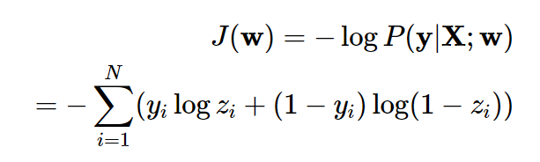
2
MÔ HÌNH REGRESSION
Logistic Regression
Hàm mất mát: Cross Entropy
CREDIT SCORING

Slide 35
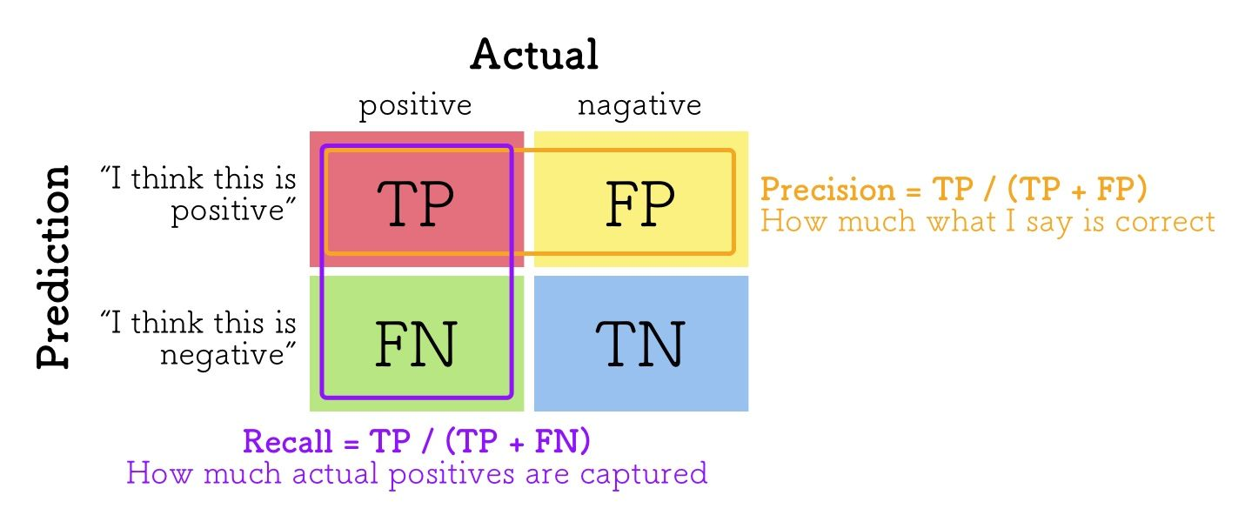
2
ĐÁNH GIÁ ĐỘ CHÍNH XÁC CỦA MÔ HÌNH
Accuracy
Tỉ lệ số hồ sơ dự đoán đúng trên tổng số hồ sơ.
Recall & Precision
CREDIT SCORING
Đường cong precision, recall
Đường cong precision, recall giúp lựa chọn ngưỡng xác suất phù hợp để mang lại độ chính xác cao hơn trong precision hoặc recall. Precision cho ta biết tỷ lệ dự báo chính xác trong số các hồ sơ được dự báo là GOOD (tức nhãn là 1). Recall đo lường tỷ lệ dự báo chính xác các hồ sơ GOOD trên thực tế. Luôn có sự đánh đổi giữa 2 tỷ lệ này, nên ta cần phải dựa vào biểu đồ của 2 đường precision vs recall để tìm ra ngưỡng tối ưu

Slide 36
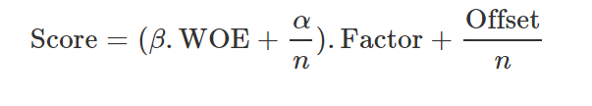
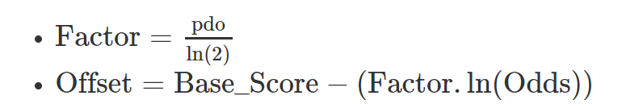
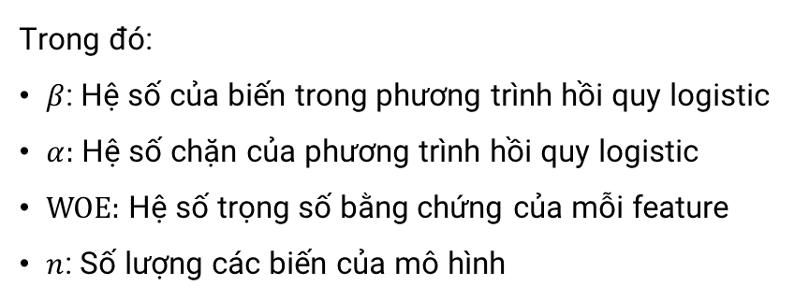
2
TÍNH ĐIỂM CREDIT SCORE
Tính điểm số cho mỗi feature
Trong đó:
$β$: Hệ số của biến trong phương trình hồi quy logistic
$α:$ Hệ số chặn của phương trình hồi quy logistic
WOE: Hệ số trọng số bằng chứng của mỗi feature
$n$: Số lượng các biến của mô hình
CREDIT SCORING
odds là tỷ lệ xác suất GOOD/ BAD, pdo (point double odds ratio) điểm thay đổi để gấp đôi odds ratio,
Base_Score bằng 600
Notes:
Đưa điểm xác suất về các điểm scorecard từ 0-1000 để phù hợp với chuẩn đánh giá FICO Score, các điểm số base_score, pdo do lựa chọn để ra kết quả tốt nhất.

Slide 37
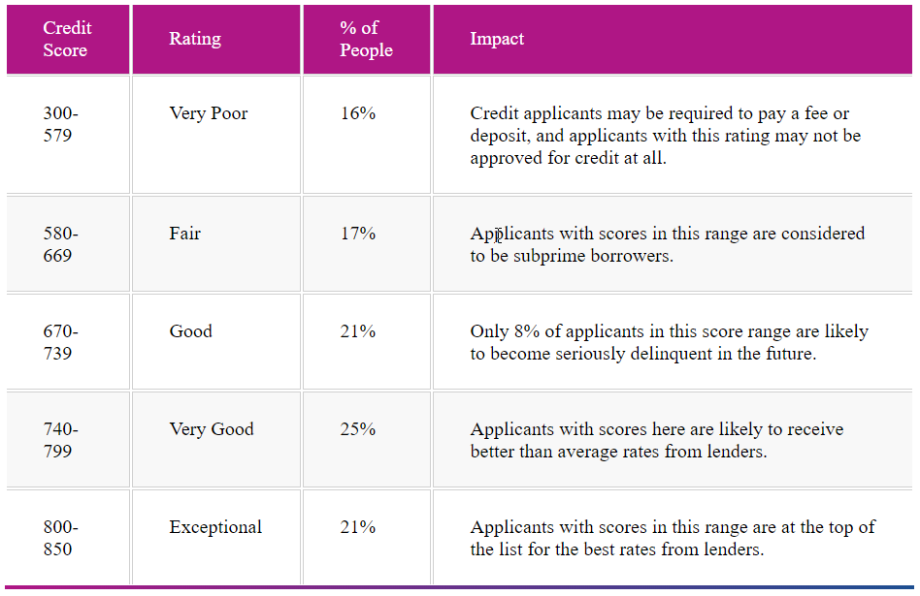
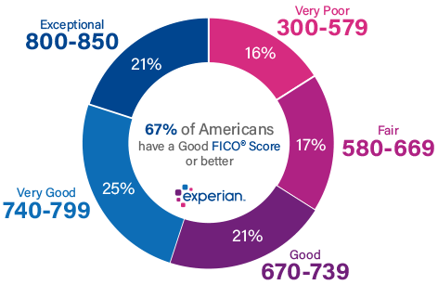
2
KẾT QUẢ ĐÁNH GIÁ
CREDIT SCORING
Tỉ lệ phân chia các nhóm khách hàng theo ngưỡng điểm tín nhiệm
Bảng ảnh hưởng của các nhóm khách hàng theo điểm tín nhiệm

Slide 38
Võ Thị Quỳnh Trang & 0977 835 589

